Slide 1
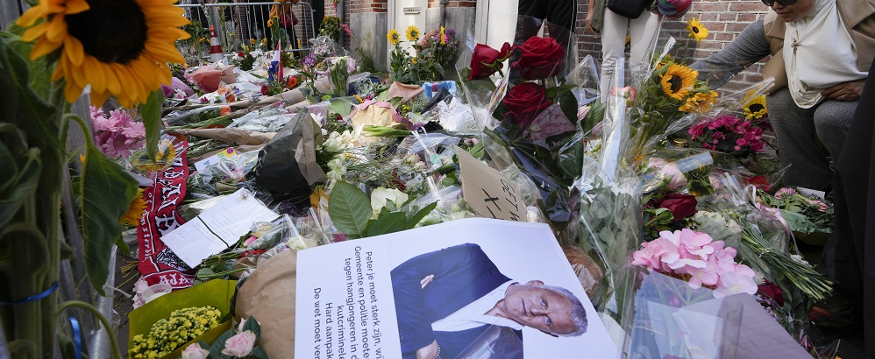
De journalist en de rechtsstaat
Notes:
Bron: AP | Associated Press
Fotograaf: Peter de Jong

Slide 2
Peter R. de Vries
Notes:
Bron: AP | Associated Press
Fotograaf: Peter de Jong

Slide 3
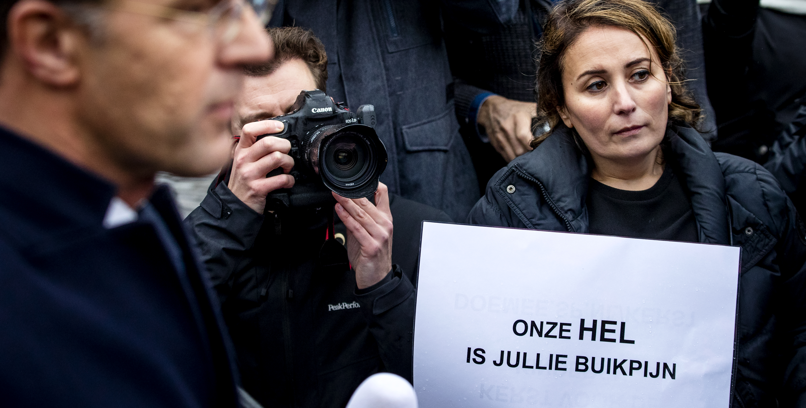
Democratie
Notes:
Bron: ANP
Fotograaf: Sem van der Wal
Gedupeerde ouders verzamelen voor verhoor Rutte
26 November 2020 (13:04)
DEN HAAG - Gedupeerde ouders praten op het Plein met premier Mark Rutte, voorafgaand aan het verhoor van Rutte door de parlementaire ondervragingscommissie Kinderopvangtoeslagen. De commissie onderzoekt hoe ouders onterecht als fraudeurs bestempeld konden worden door de Belastingdienst. ANP SEM VAN DER WAL

Slide 4
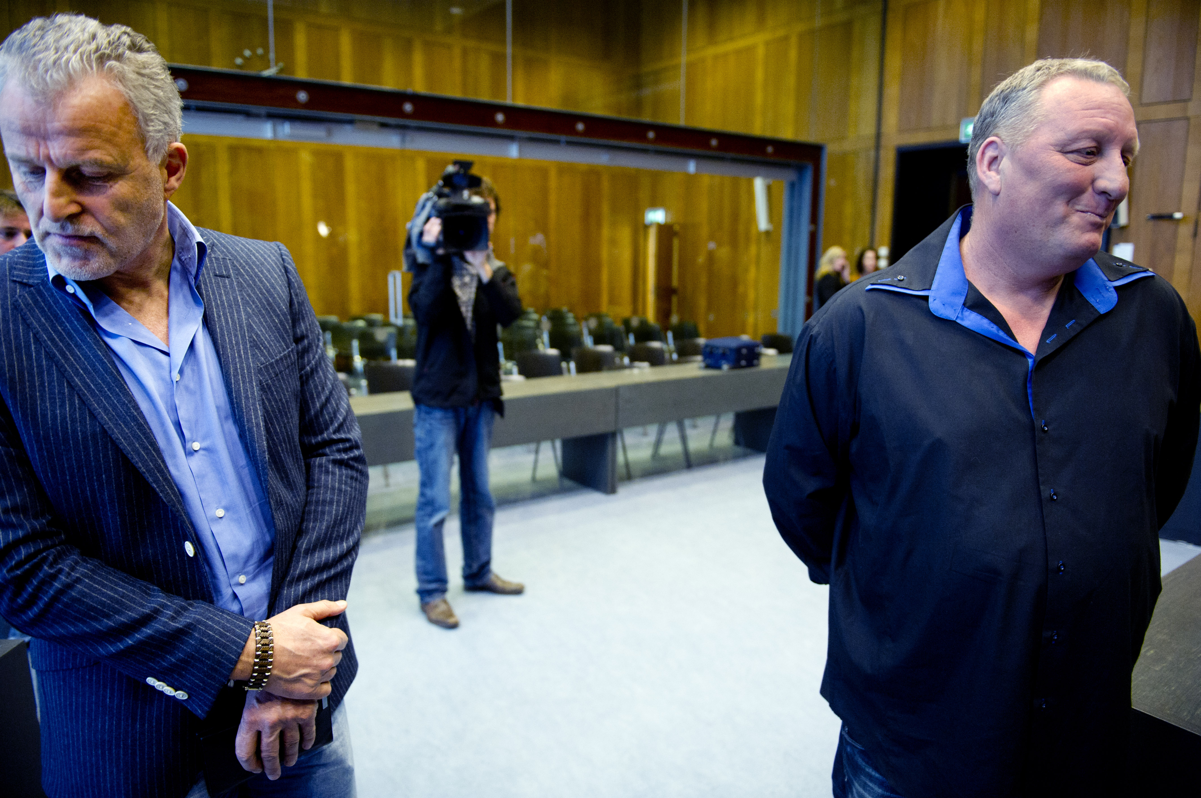
Strafzaak
Notes:
Bron: ANP
Fotograaf: Robin Utrecht
Uitspraak Puttense moordzaak
10 November 2011 (15:10)
ARNHEM - Herman du Bois (R), samen met Peter R. de Vries na afloop van de veroordeling van Ron P. tot 18 jaar voor de moord op Christel Ambrosius. ANP ROBIN UTRECHT

Slide 5
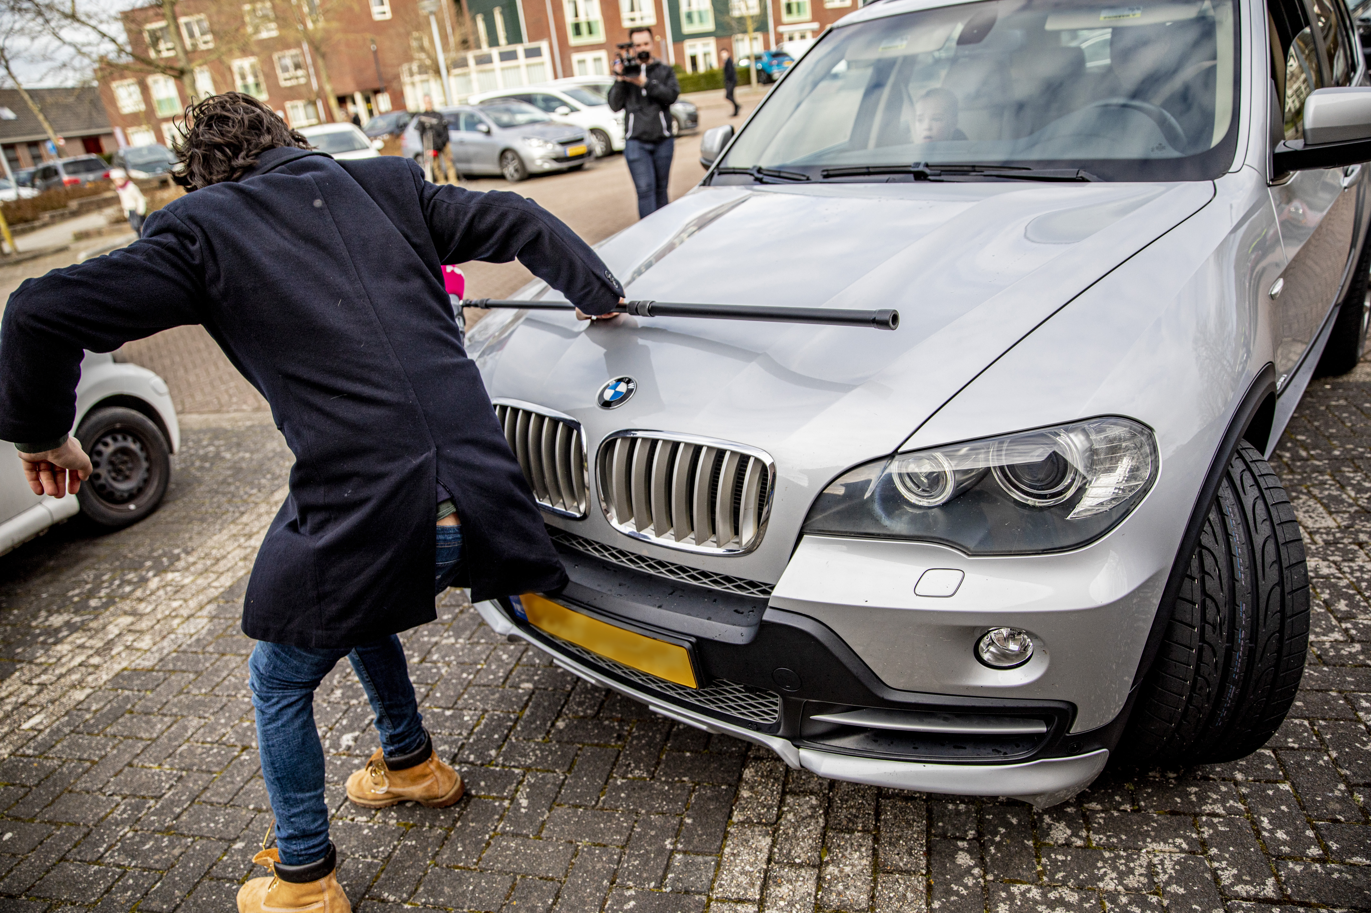
Persvrijheid
Notes:
Bron: Rob Voss
Fotograaf: FOTO ROB VOSS
Urk - Verslaggever PowNed Mark Baanders, alias Slijptol, wordt bij de Sionkerk aangereden door een kerkganger. Een kindje kijkt vanaf de bijrijdersstoel wat er gebeurt. Foto ANP / Hollandse Hoogte / Rob Voss

